Slide 1
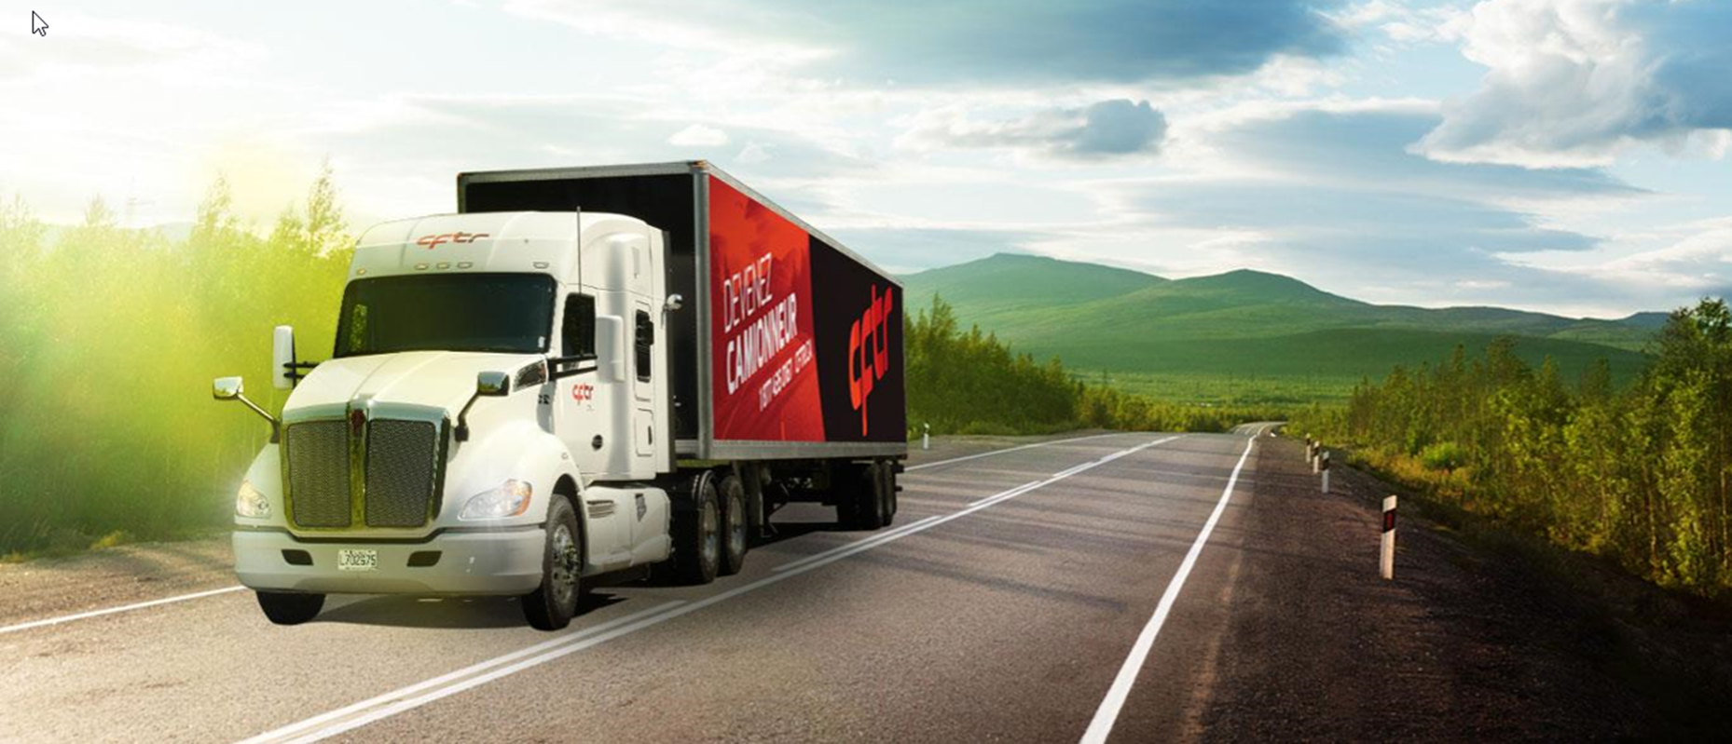


Compétence 3
Assurances et
Accidents
leçon 3.6

Slide 2

COMPÉTENCE 3 LEÇON 3.6
Assurances et accidents
Connaître les procédures lors d’un accident
Remplir la documentation

Slide 3
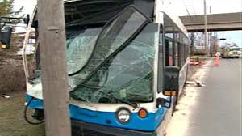
4 types d’accidents:
Collision avec dommage matériel d’un véhicule inoccupé, d’un poteau ou d’un panneau de signalisation;
Collision avec dommage matériel d’un véhicule sans blessé;
Collision avec blessé avec ou sans dommage matériel;
Collision avec un animal domestique sans propriétaire, un animal sauvage de plus de 25 kilogrammes.

Slide 4
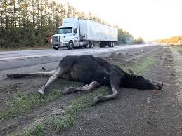
Quoi faire lors d’une des ces situations:
Les entreprises ont toutes les mêmes obligations face à leur assureur et au code de la sécurité routière. C’est pour ces raisons qu’elles demandent à leurs chauffeurs d’appliquer des procédures qu’elles ont mises en place.
Ces procédures sont semblables d’une entreprise à l’autre.

Slide 5
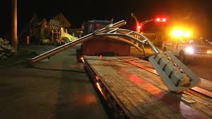
Procédures du CFTR
Collision avec dommages matériels d’un véhicule inoccupé, un poteau, un panneau de signalisation ou une structure tel un pont.
* Prendre des photos est une bonne façon de recueillir les preuves (immatriculation, assurances, permis de conduire).

Slide 6
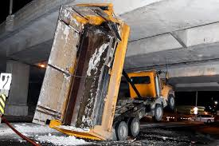
Procédures du CFTR
Vous devez:
Arrêter votre véhicule;
Vérifier qu’il n’y ait aucun blessé;
Utiliser 911 ou 4141
Prendre des photos des dommages et de la chaussée*.
Remplir le document rapport d’accident du CFTR (annexe 1)

Slide 7
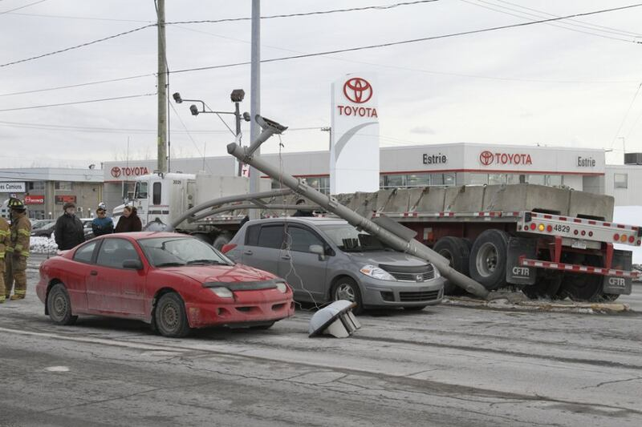
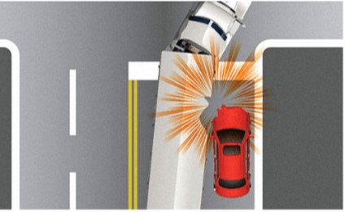
Procédures du CFTR
Collision avec dommages
matériels d’un
véhicule sans blessé.

Slide 8
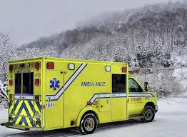
Procédures du CFTR
Collision avec ou sans dommage matériel, avec blessé.
Vous devez :
Arrêter votre véhicule;
Porter assistance au blessé, même mineur en appelant les services d’urgence.
…suite

Slide 9
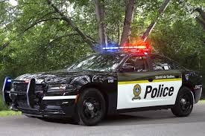
Procédures du CFTR
Utiliser le # d’urgence de l’entreprise;
Les policiers se chargent de remplir un rapport d’accident;
Remplir le rapport d'accident du CFTR (annexe 1);
Prendre des photos si vous le pouvez des dommages et de la chaussée.

Slide 10
Procédures du CFTR
Collision avec un animal domestique ou un animal sauvage de plus de 25 kilogrammes.
Vous devez :
Arrêter votre véhicule;
Porter assistance au propriétaire de l’animal s’il est blessé
…suite

Slide 11
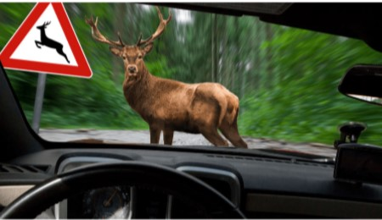
Procédures du CFTR
Vous devez :
Utiliser le # d’urgence de l’entreprise;
Communiquer avec un agent de la faune si l’animal a un poids supérieur à 25 kg;
Remplir un rapport s’il y a des dommages matériels;
Prendre des photos des dommages et de la chaussée.

Slide 12
Mise en situation
Vous tournez à gauche à une intersection
mais vous effleurez le poteau et il tombe.
Vous devez :
À l’aide du document en annexe 1 (du cahier de l’élève), veuillez remplir le document comme si c’était votre accident.

Slide 14
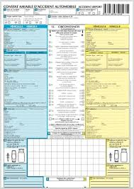
Rapport d’accident
Date
Nom de l’élève
Numéro de permis de conduire
Numéro du groupe
Nom de l’enseignant
Nom du témoin
Numéro du camion et remorque
Lieu de l’accident

Slide 15
Expliquer les circonstances de l'événement

Slide 16
2. Pourquoi cet événement est-il arrivé?

Slide 17
3. Pouvez-vous justifier que votre
vitesse était raisonnable?

Slide 18
4. Qu’auriez-vous pu faire pour éviter
cet événement?

Slide 19
5. Que retenez-vous comme leçon
de cet événement?

Slide 20
Croquis de l’événement

Slide 21
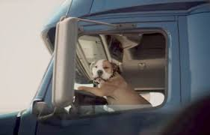
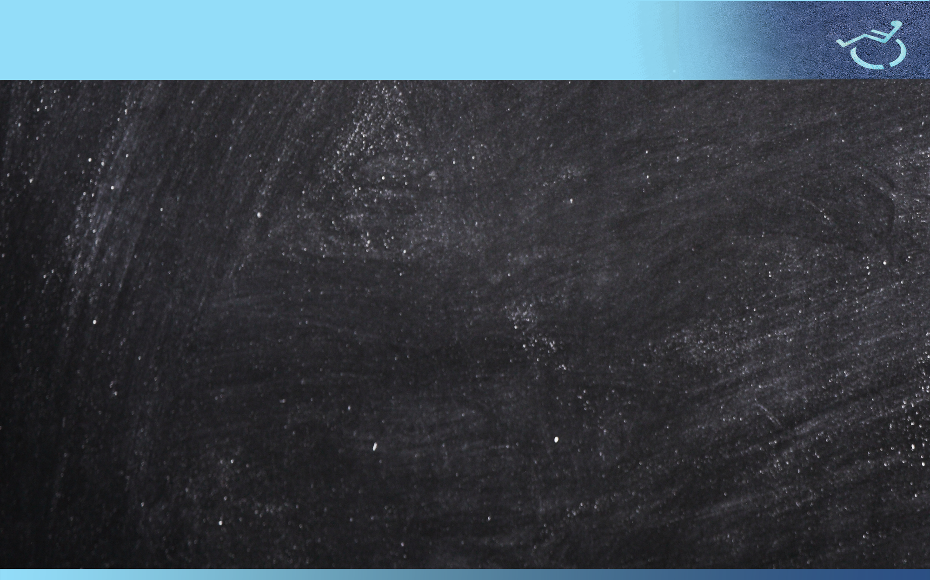
Soyez vigilant, roulez prudemment
Merci de votre attention!
Toute reproduction, en tout ou en partie, sous quelque forme que ce soit, est interdite sans l'autorisation préalable de Alain Lévesque Tous droits réservés Alain Lévesque © 2024, enseignant CFTR Montréal.
Notes:
Service client, se présenter au client avant toute chose

